Slide 1
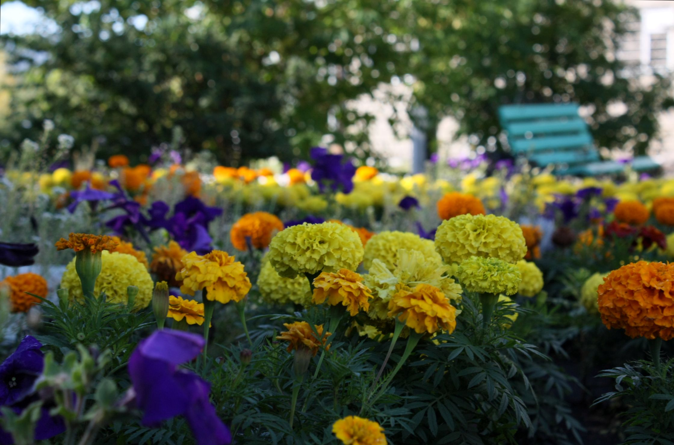
БЛАГОУСТРОЙСТВО ТЕРРИТОРИИ
КГБУЗ «КМКБ № 4» в 2018 г.

Slide 2
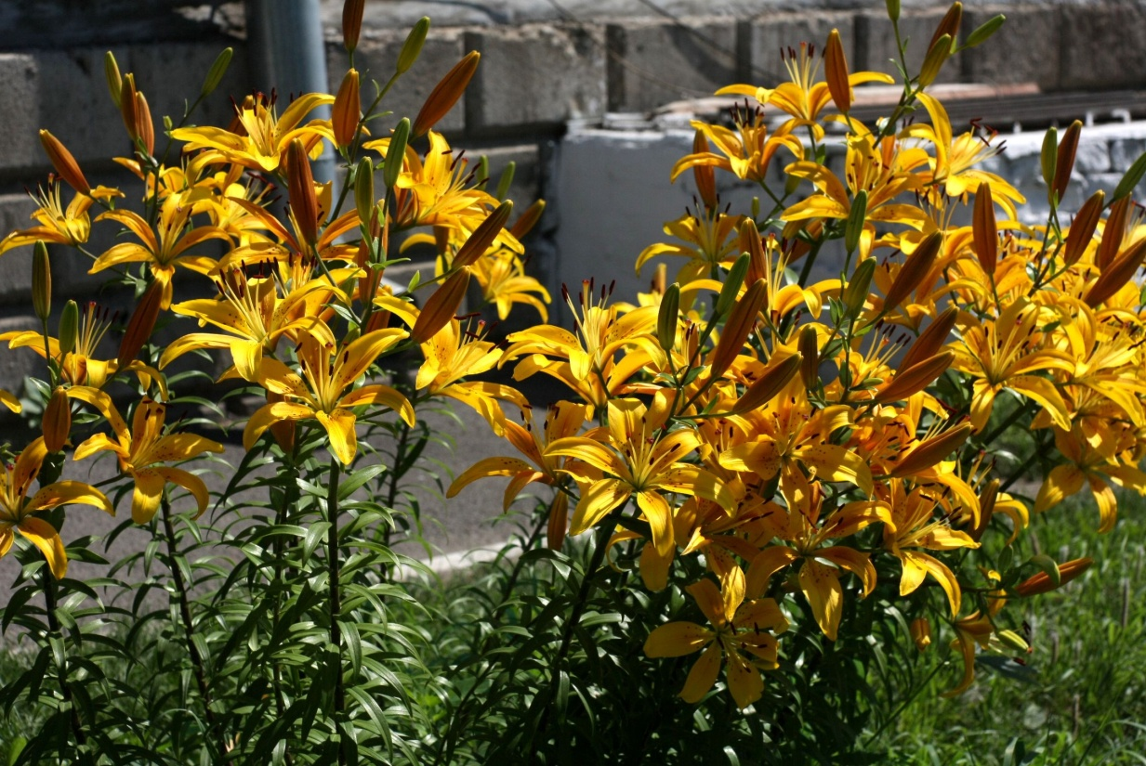
ПРИЕМНОЕ ОТДЕЛЕНИЕ

Slide 3
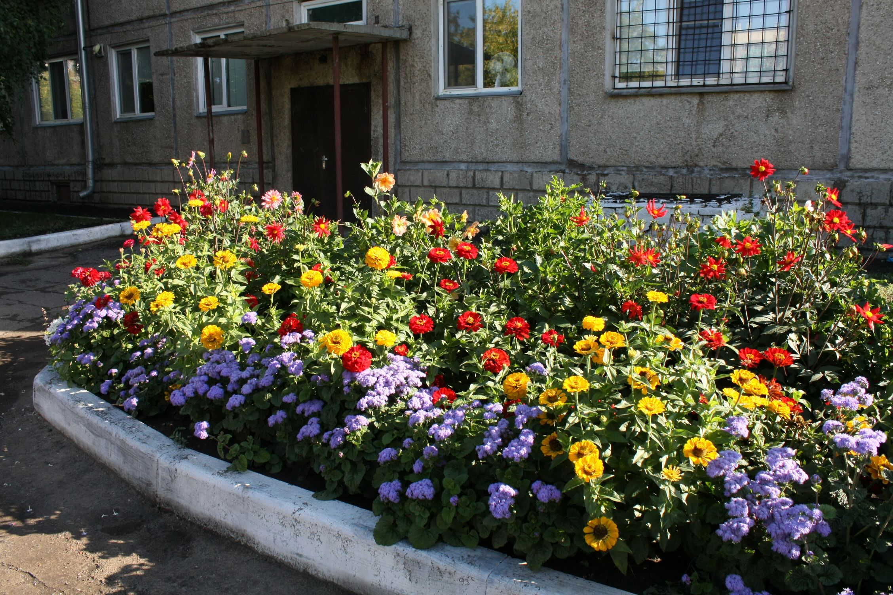

Slide 4
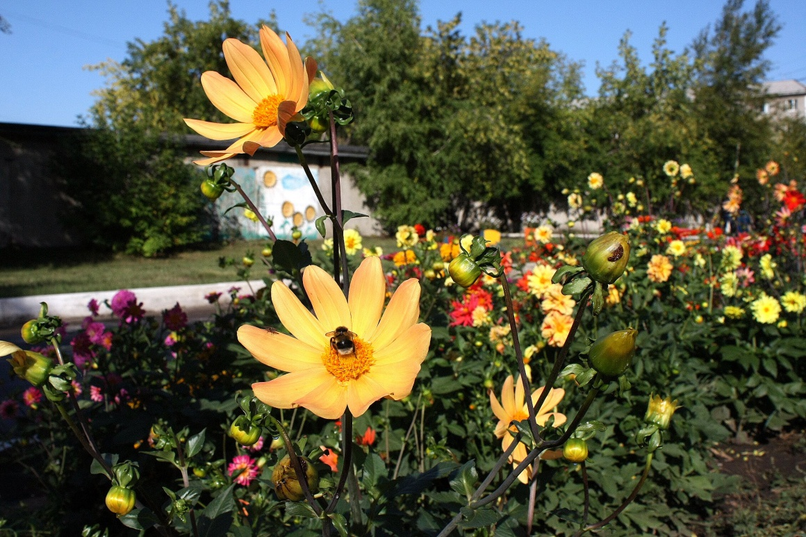

Slide 6
Отделение анестезиологии и реанимации

Slide 8
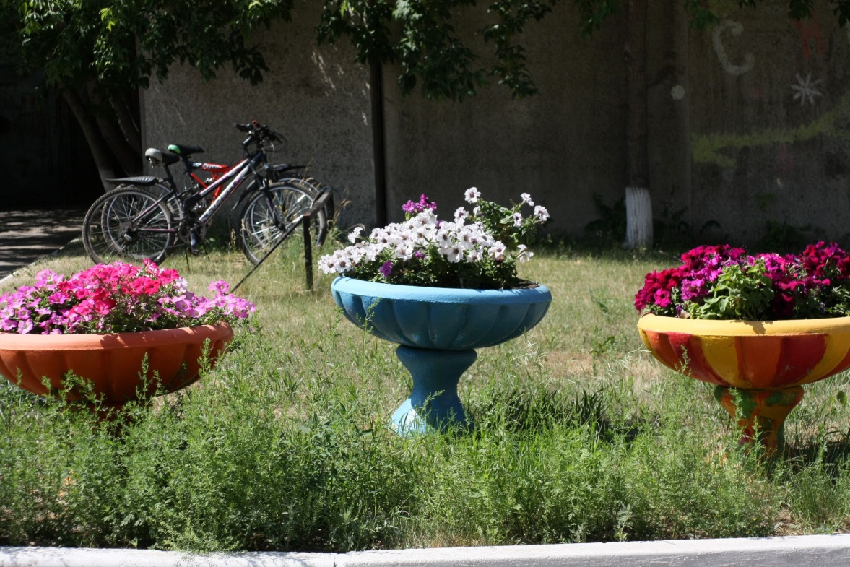

Slide 9
Гинекологическое отделение № 1

Slide 12
Гинекологическое отделение № 2

Slide 13
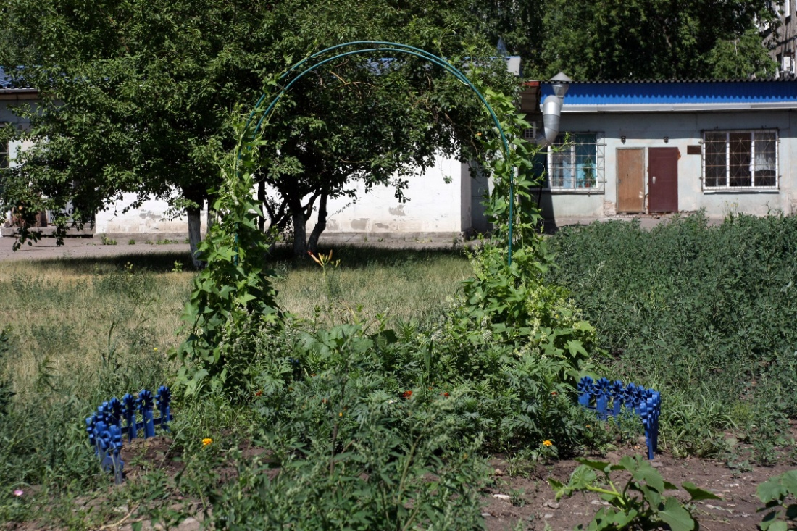

Slide 14
Гинекологическое отделение № 4

Slide 15
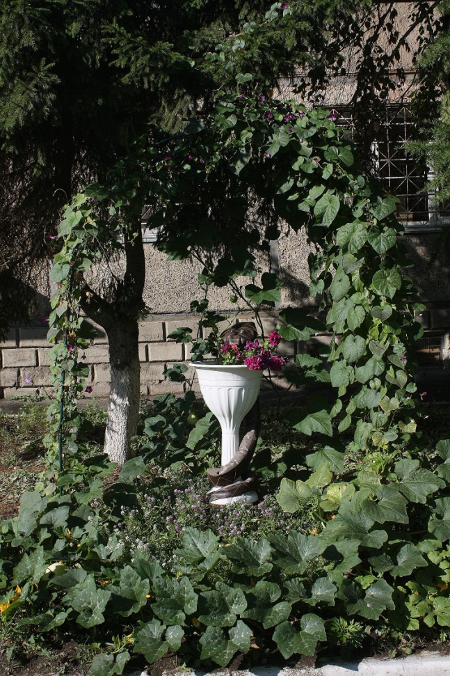

Slide 17
Гинекологическое отделение № 7

Slide 19
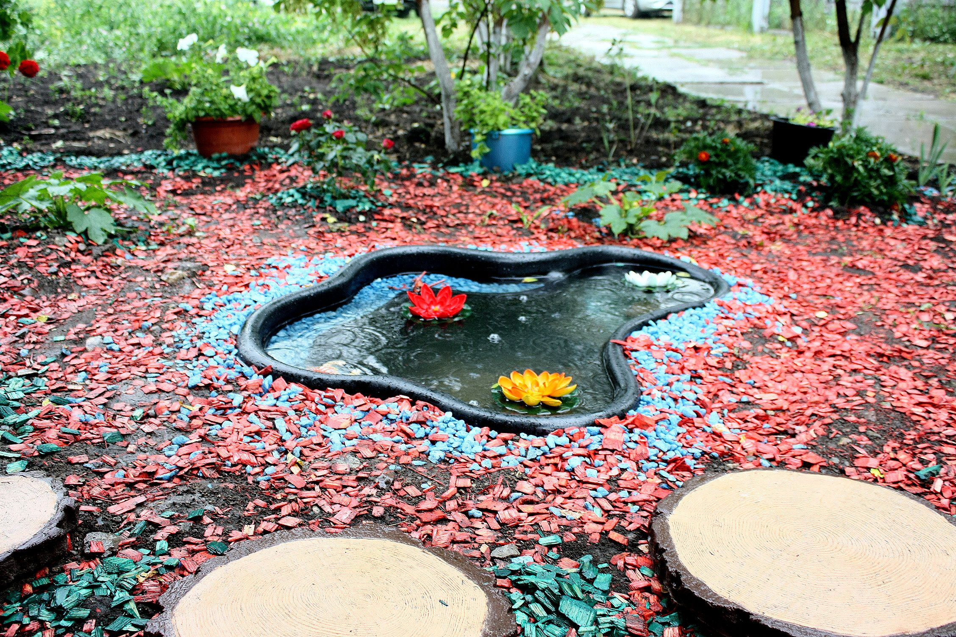

Slide 21
Централизованная служба уборки

Slide 22
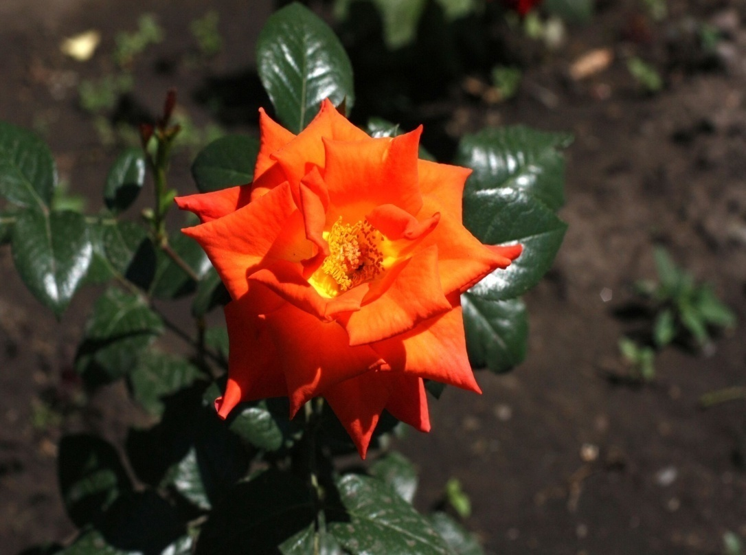

Slide 23
Консультативно-диагностическое отделение

Slide 26
Физиотерапевтическое отделение

Slide 28
Серологическая лаборатория

Slide 30
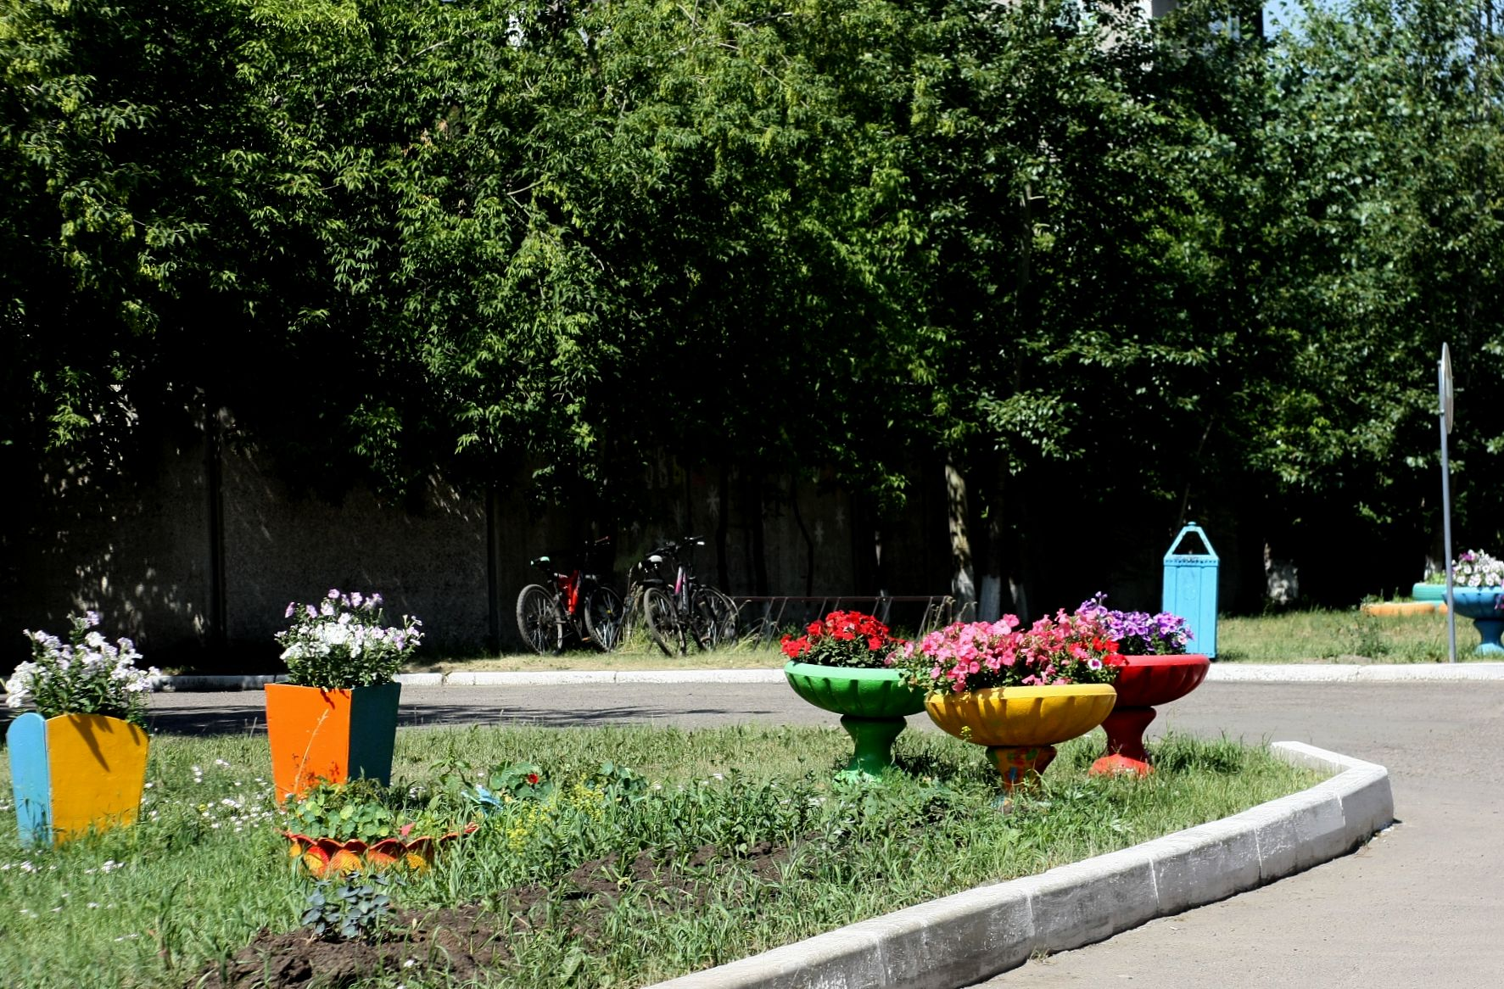
Хирургическое отделение

Slide 32
Аптека

Slide 33
Урологическое отделение

Slide 35
Пищеблок

Slide 36
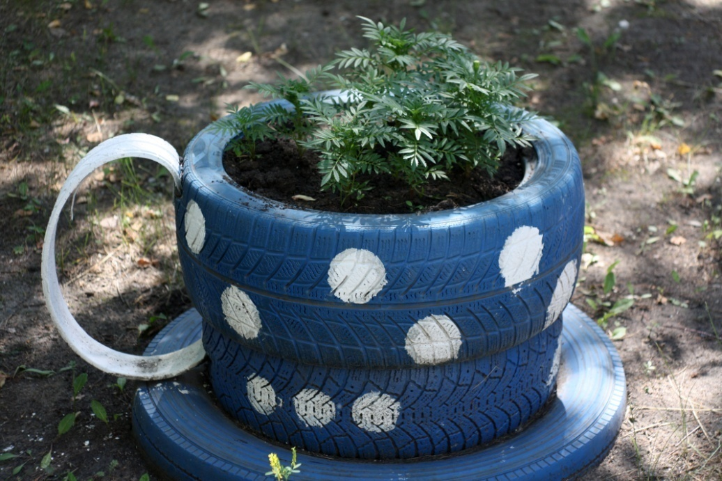

Slide 37
Отделение платных медицинских услуг

Slide 41
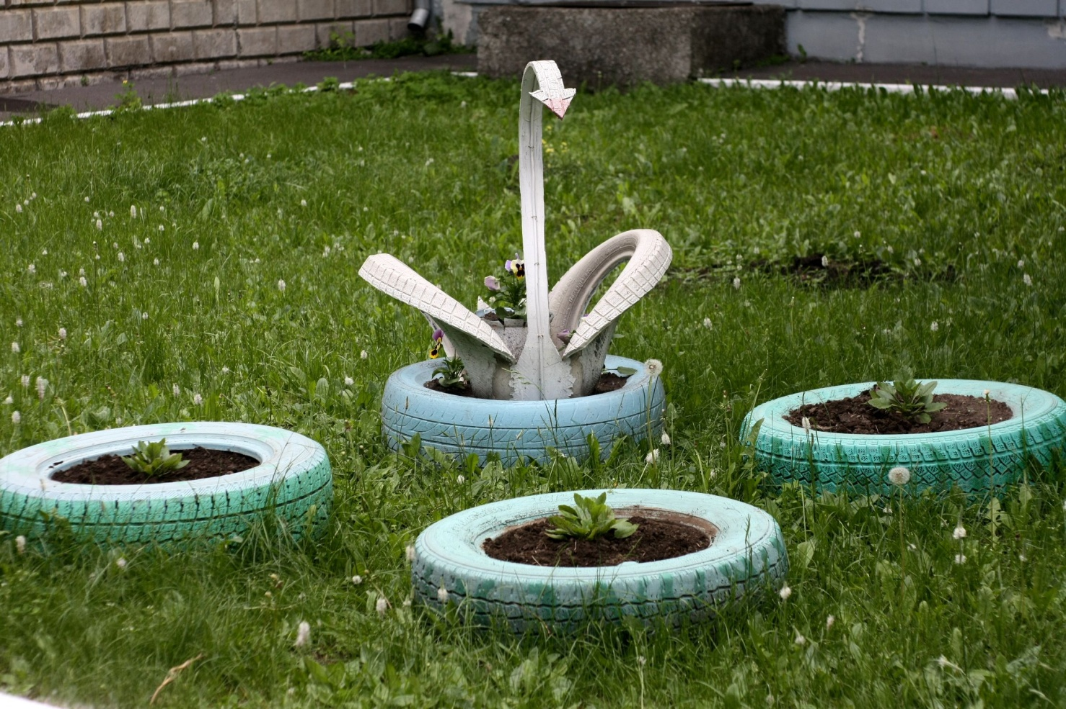
Бактериологическая лаборатория

Slide 42
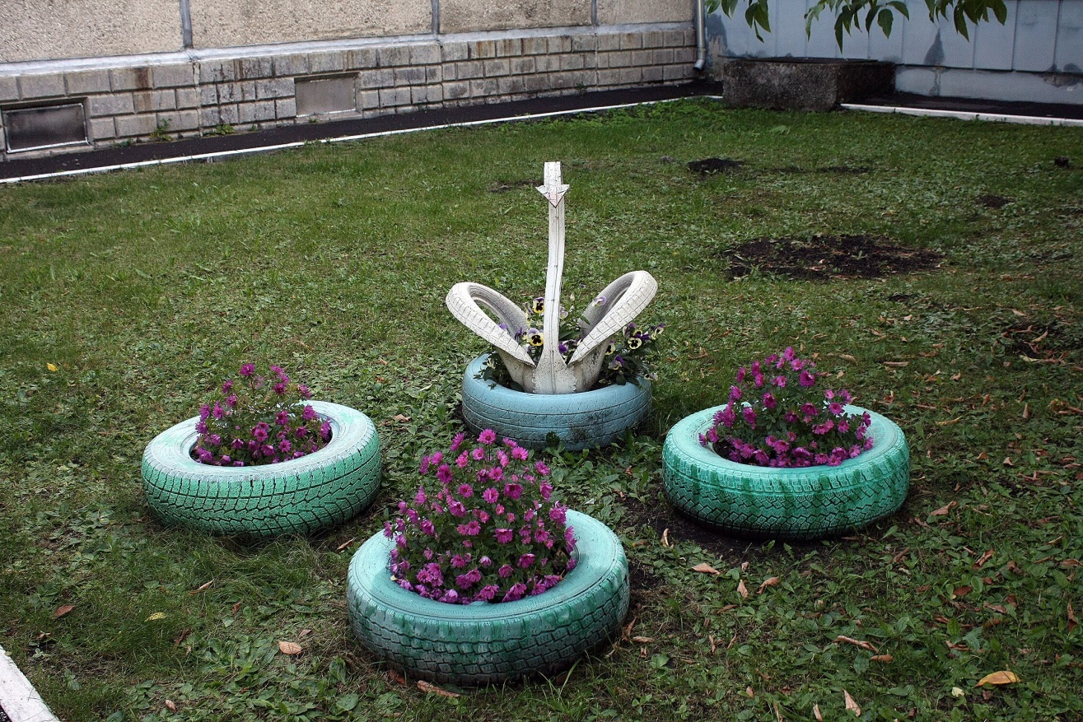

Slide 43
Административно-хозяйственная часть

Slide 44
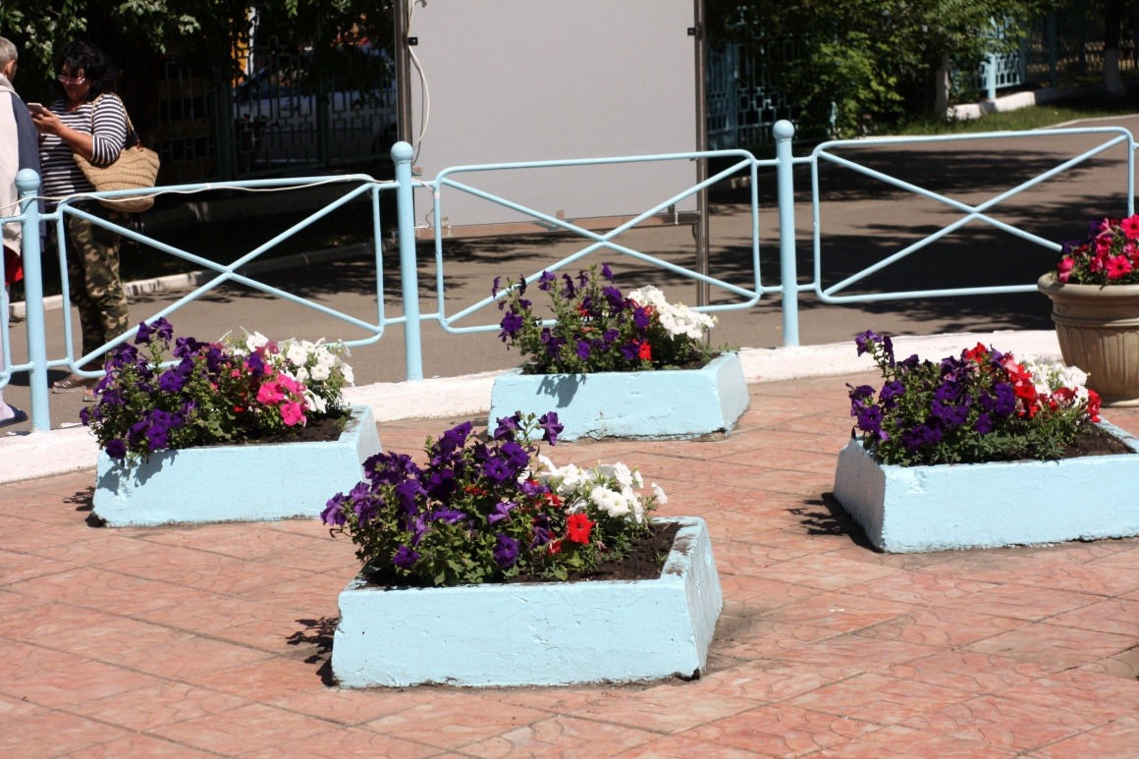

Slide 45
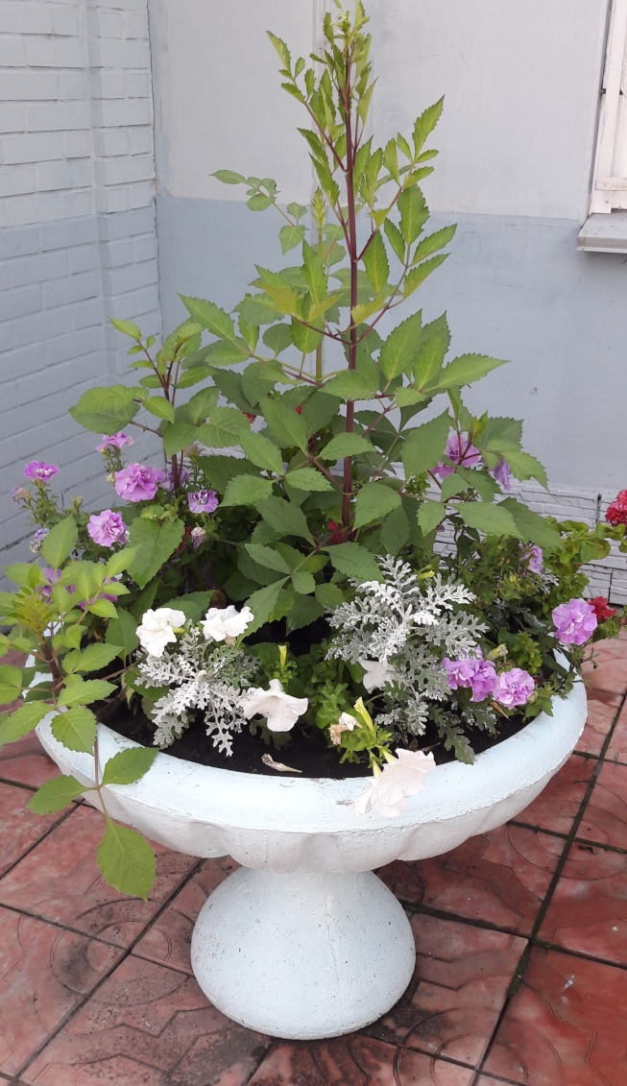

Slide 46
Гинекологическое отделение № 3

Slide 47
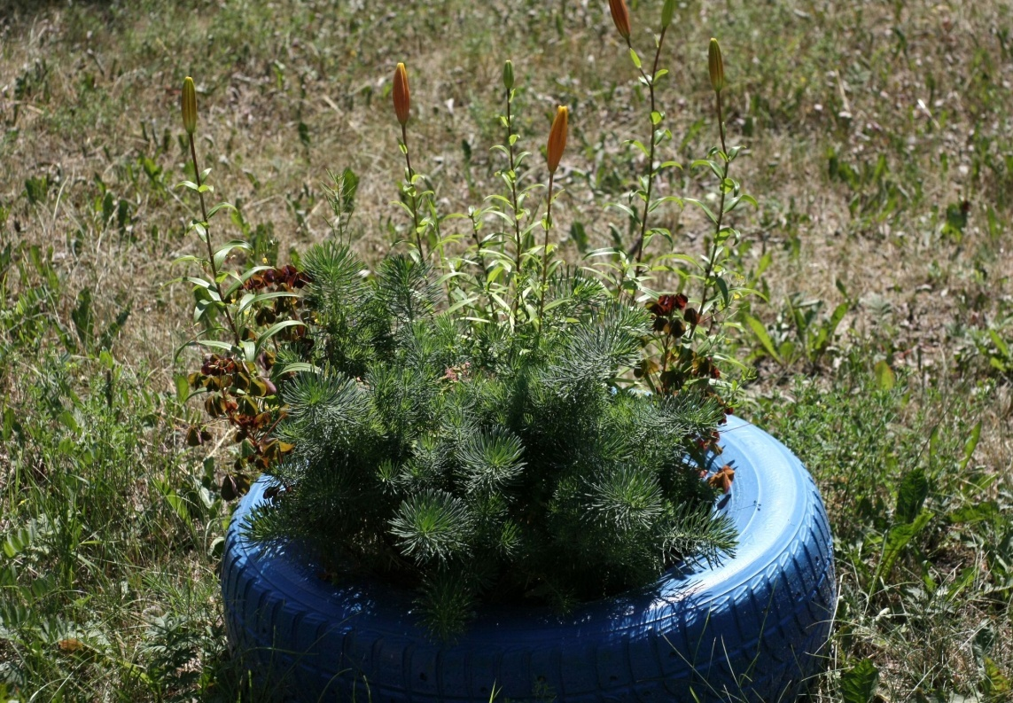

Slide 48
Дневной стационар

Slide 49
Гинекологическое отделение № 5

Slide 50
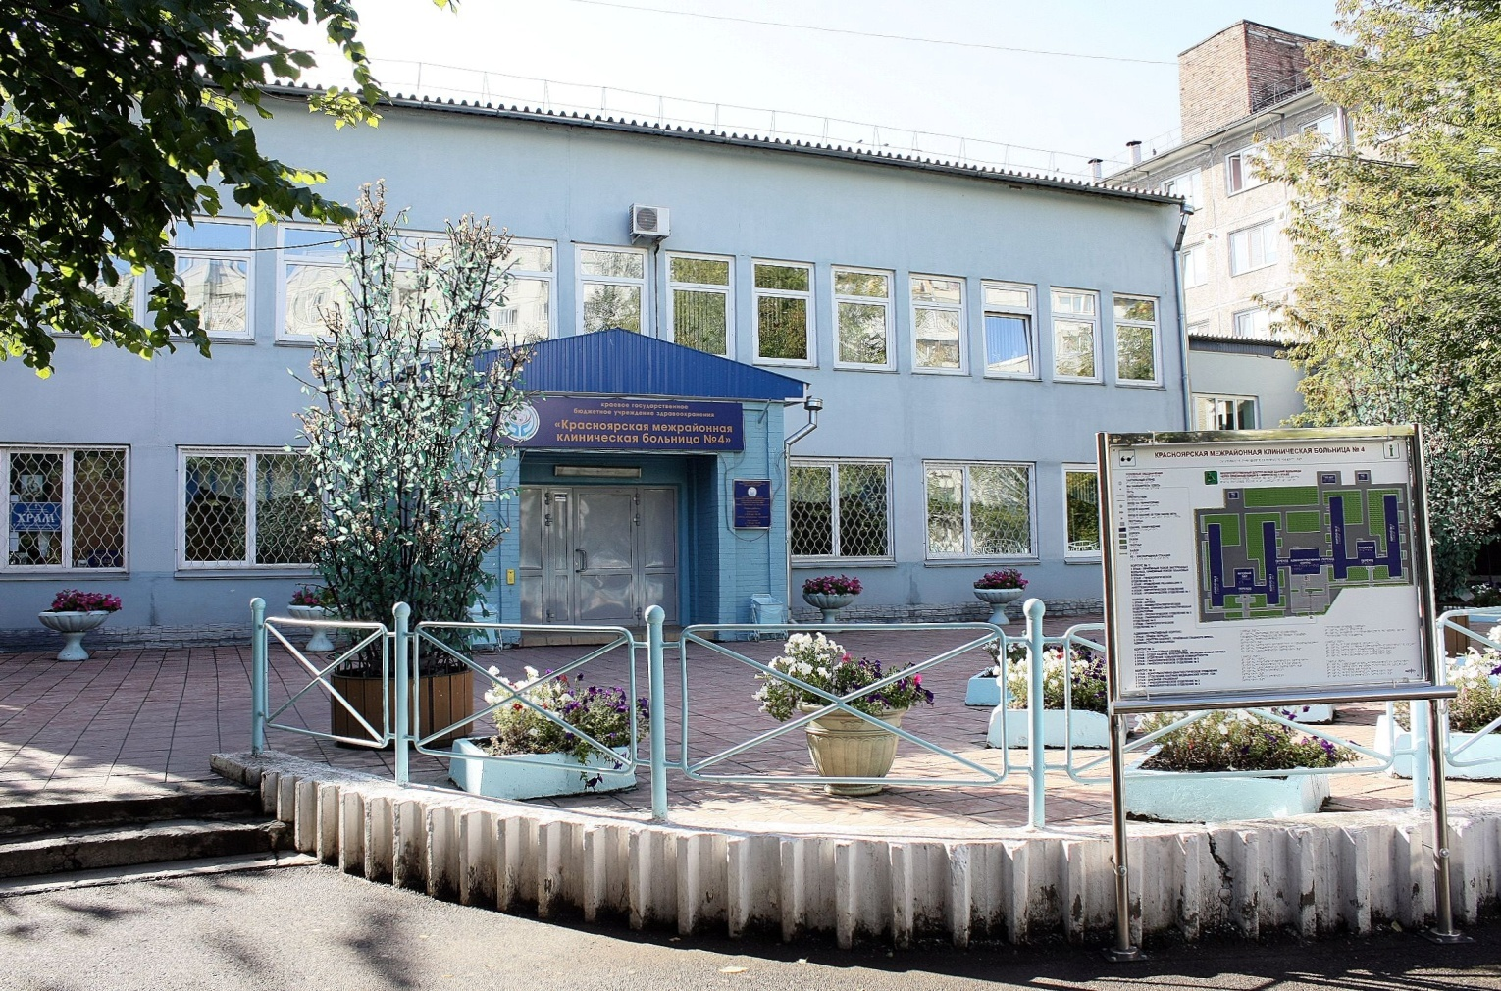
Отделение УЗИ

Slide 51
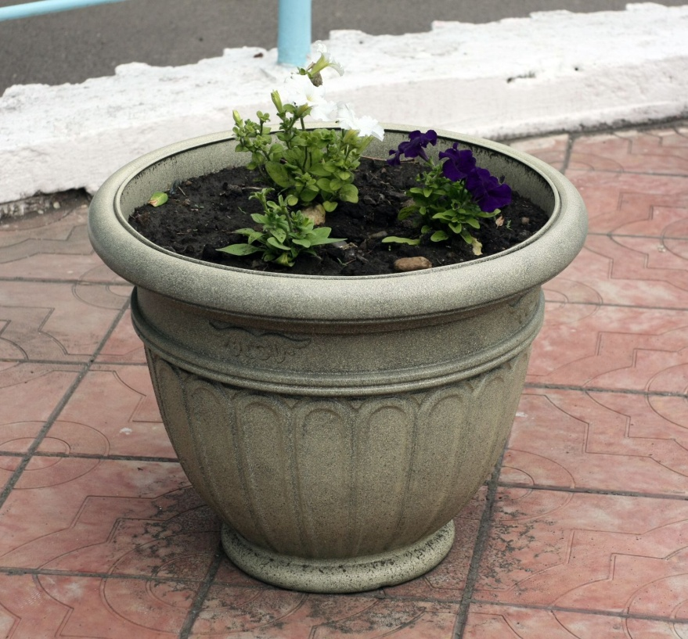

Slide 52
СПАСИБО ЗА ВНИМАНИЕ !

